Slide 1
Psychotherapeutische interventies voor de huisarts: Oplossingsgericht werken

Slide 2
Doelstellingen
Kennis laten maken met oplossingsgericht werken voor de huisarts
Oefenen met oplossingsgerichte interventies (ook tijdens reflectieronde)

Slide 3
Oplossingsgericht therapie
Jaren tachtig ontwikkeld in de V.S. door Steve de Shazer, Insoo Kim Berg en collegae van het Brief Family Therapy Center in Milwaukee.
Doelgericht en kortere therapieduur. Begint met het eind voor ogen. Wat wil de ander bereiken, waar wordt hij blij van?
Houding behandelaar : nieuwsgierig en respectvol.

Slide 4
Oplossingsgerichte therapie
De cliënt is bepalend voor het succes van oplossingsgerichte therapie. Jij helpt hem zijn kracht naar boven te halen en te concretiseren. Waarborgen autonomie.
Mensen activeren in de richting van de gewenste situatie door hen te helpen een brug te bouwen tussen succes in het verleden en succes in de toekomst
Goed te combineren met andere, meer probleemgerichte therapieën als gedragstherapie en EMDR.

Slide 6
Uitgangspunten
Als iets werkt, doe er dan meer van.
Als iets niet werkt, doe er dan minder van; doe dan iets anders.
De oplossing hoeft geen verband te hebben met het probleem. Denk dus niet (alleen) lineair.
Verandering vindt voortdurend plaats en is onvermijdelijk: alles verandert altijd, stabiliteit is een illusie.
Als iets ok of goed genoeg is, ga er dan niet aan 'sleutelen'.
'Zoom in', vertraag en vraag naar details: kleine stapjes kunnen voor grote veranderingen zorgen.

Slide 7
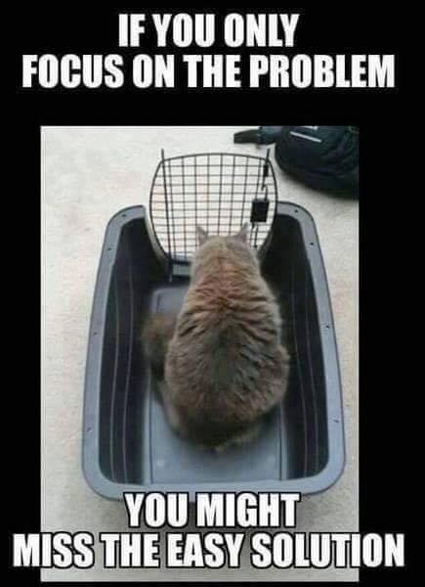

Slide 8
Oefening Bespreek een persoonlijk probleem, een zorg of irritatie
Luisteraar reageert probleemgericht, bijv: Wat is er precies aan de hand, hoe lang heb je dit al, hoeveel last heb je ervan, etc.
Voer vervolgens 5 minuten hetzelfde gesprek, maar de luisteraar stelt nu
oplossingsgerichte vragen, bijv.:
Waar hoop je op?
Welk verschil zou dat maken?
Wat werkt al in de goede richting?
Hoe is je dat gelukt?
Wat zou de volgende stap/ het volgende teken van vooruitgang zijn?
Notes:
Let op de verschillen die je beiden merkt tussen het probleemgerichte en het oplossingsgerichte gesprek. Draai vervolgens de rollen om.

Slide 9
Oplossingsgericht werken in de spreekkamer
Patiënten met een chronische ziekte
Patiënten met onbegrepen lichamelijke klachten
Klagende- en externaliserende patiënten, ongemotiveerde patiënten
(Ook) als hulpverlener voel je meer energie na een gesprek

Slide 10
Oplossingsgericht werken
OT minder geschikt:
Bij patiënten die niet in staat blijken een doel te stellen of een actiestap te zetten
Als gesprekscontact niet mogelijk is (psychose, zware depressie)
Bij verschijnselen die bij autisme kunnen voorkomen (focus op details, moeilijk begrip van de toekomst, moeite met onderscheid fantasie en werkelijkheid)
Als de hulpverlener te veel hecht aan de houding van deskundige (weinig onderzoekend, veel sturend)

Slide 11
De houding van de huisarts

Slide 12
Oplossingsgericht werken
Concreet en positief doel
Uitlokkende vragen naar ideale situatie, successen en uitzonderingen
Vragen naar competenties en geven van beloningen/complimenten
Verder onderzoeken en concreet maken van de antwoorden

Slide 13
Stappen die je kan nemen
1. Is er al verbetering opgetreden tussen nu en een
eerder gesprek? Zo ja, vraag daar meer over. Zo nee, ga naar 2.
2. Zijn er al uitzonderingen op het probleem te vinden: situaties waarin het
probleem zich niet voordeed of minder erg was? Zo ja, vraag daar meer over.
Zo nee, ga naar 3.
3. Is er al een hypothetische oplossing te formuleren: kan men al beschrijven
wat er anders zou zijn stel dat het probleem (voldoende) was opgelost?

Slide 14
Oplossingsgerichte interventies
Wondervraag
Succeservaringen en Uitzonderingsvragen
Schaalvragen

Slide 15
Doel bepalen
Wat is het doel van uw komst? Waar hoopt u op?
Wat zou beter gaan als het doel bereikt is?
Wat zal er anders zijn in uw leven?
Waarom is dat belangrijk voor u?

Slide 16
Wondervraag
Doel onderzoeken en op nieuw spoor zetten
Stel dat u vannacht slaapt en er gebeurt een wonder. Het wonder is dat de problemen waarvoor u hier komt zijn opgelost, maar u wist het niet want u sliep. Waaraan zou u morgenochtend het eerst merken dat er een wonder is gebeurd? En wat nog meer? En wat nog meer?
Houding open nieuwsgierig en neutraal. Vraag door en concretiseer zo veel mogelijk
https://www.youtube.com/watch?time_continue=1&v=cQ2J-SzgDtE

Slide 17
Uitzonderingsvragen
Doel:
Inzien dat een probleem nooit op ieder moment even erg aanwezig is.
Om situatie te leren relativeren, naar uitzonderingen te kunnen (blijven) kijken en daarmee vertrouwen te vergroten.
TIP
Geen waarom, maar hoe vragen stellen

Slide 18
Vragen naar competenties, proces en uitzonderingen
Wat was uw laatste succes? Hoe ging dat en wie deed wat? Wat was uw rol in dit succes?
Welke eigenschappen en vaardigheden horen bij u, gegeven dit succes?
Hoe zou u deze eigenschappen kunnen gebruiken om uw doel te bereiken?
Hoe wist u wat er nodig was?
Hoe lukte het u om…?
Hoe had u de moed om dat te doen?

Slide 19
Schaalvraag

Slide 20
Schaalvraag

Slide 21
Schaalvraag

Slide 22
Schaalvraag

Slide 23
Schaalvraag

Slide 24
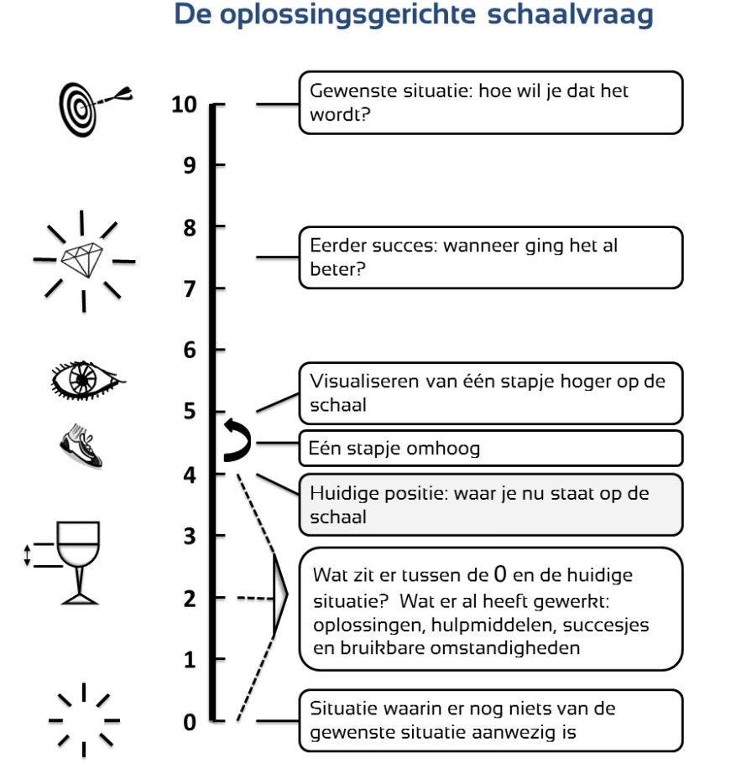

Slide 25
Oefenen
Wat
Eigen doel/casus
Oefenen in 2 tallen: Iedereen een keer HA en Patiënt
Hoe
HA : Feedbackvraag / doel?
Gesprek uitvoeren: 10 min per gesprek 5 min nabespreken
Terugblik en Feedback : Hoe was het voor de HA om te doen? Wat voor feedback heeft de Patiënt? Wat neemt de HA mee van het oefenen?

Slide 26
Handige bronnen
www.fredrikebannink.com Oplossingsgerichte vragen
www.solutionfocusedchange.com Coert Visser
https://www.oplossingsgerichte-therapie.nl/oplossingsgerichte-therapie
Boeken:
Positieve gezondheidszorg: oplossingsgericht werken in de huisartspraktijk: Frederike Bannink en Pieter Janssen. 2017
‘1001 oplossingsgerichte vragen’: Fredrike Bannink

